Slide 1
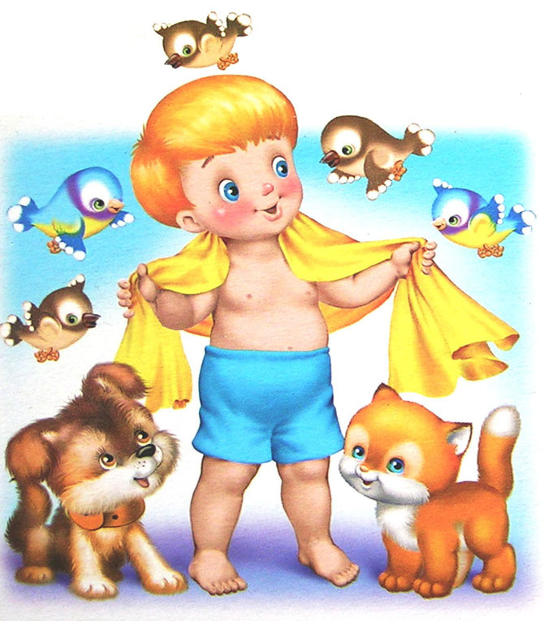
Проект по здоровьесбережению :
«Расти здоровым, малыш»!
Первая младшая группа «Карапуз».

Slide 2
Продолжительность проекта: с 27.10. 15. по 25.12.15 г.
Тип проекта: творческий, информационно-исследовательский, познавательно-игровой, совместно с родителями.
Возраст участников: первая младшая группа.

Slide 3
Актуальность проекта:
В адаптационный период, когда у детей наблюдается значительное увеличение количества случаев заболеваемости, необходимо использовать современные, инновационные подходы в воспитательно-оздоровительной работе.

Slide 4
Цель проекта: начальное формирования основ здорового образа жизни у детей раннего дошкольного возраста.

Slide 5
Задачи:
Для детей:
укреплять и охранять здоровье детей;
сформировать навыки здорового образа жизни;
воспитывать у детей привычку к аккуратности и чистоте, прививать культурно-гигиенические навыки и простейшие навыки самообслуживания;

Slide 6
Для родителей:
повышать педагогическую компетентность родителей по вопросу сохранения и укрепления здоровья ребенка;
способствовать созданию активной позиции родителей в совместной двигательной деятельности с детьми;
дать представление родителям о значимости соблюдения режима дня и навыков гигиены.

Slide 7
Для педагогов:
установить партнерские отношения с семьей каждого воспитанника
объединить усилия для развития и воспитания детей в вопросах о здоровом образе жизни;
активизировать и обогащать воспитательные умения родителей.

Slide 8
Планирование работы:
Этап работы | Виды деятельности | Сроки
1 этап - организационный | Групповая консультация для родителей детей о целях и задачах внедряемого проекта; Дидактическое и методическое оснащение проекта. | Октябрь - ноябрь
2 этап - практический | Мероприятия по реализации проекта с детьми; Работа с родителями.. | Ноябрь - декабрь
3 этап - заключительный | Анализ полученных результатов; Рекомендации родителям. | Декабрь

Slide 9
Риски: непостоянный состав детей, связанный с периодом адаптации.
Пути реализации: индивидуальная работа с отсутствующими детьми. Изготовление памяток и информационных листов для родителей, чьи дети отсутствовали.
Риски: слабая заинтересованность детей и родителей.
Пути реализации: совместные мероприятия с детьми и родителями. Информирование родителей с помощью информационных стендов.

Slide 10
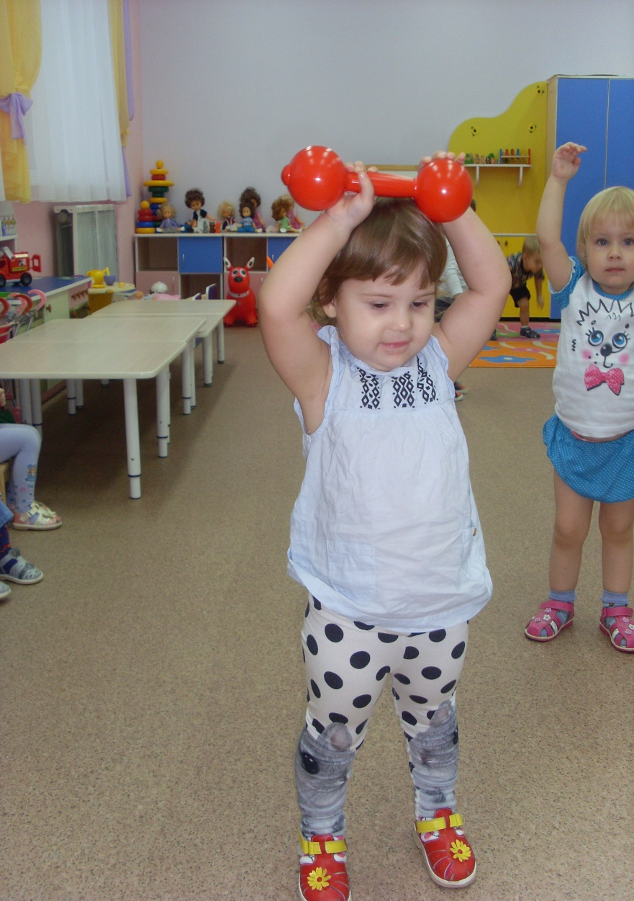
Девиз проекта: «Здоровый образ жизни – это то, что обеспечивает здоровье и доставляет радость».

Slide 11
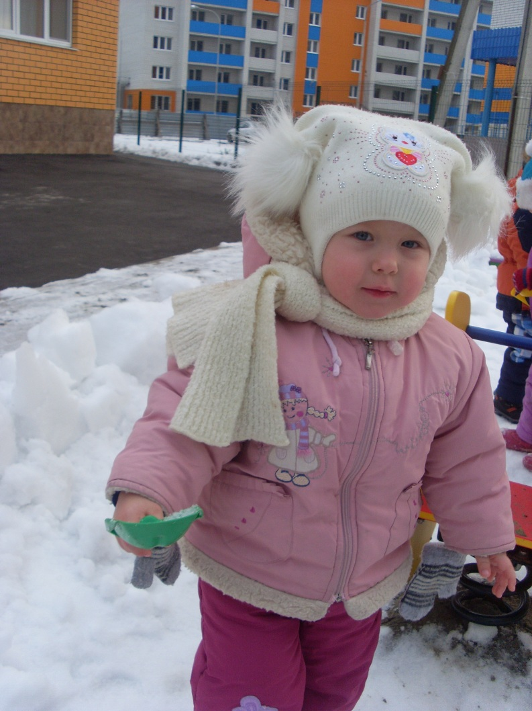
Подвижные игры на прогулке, в групповой комнате.
Г.А. Сперанский писал: "День, проведённый ребёнком без прогулки, потерян для его здоровья”. Ребёнок дошкольного возраста должен ежедневно находиться на улице не менее 3-х часов.

Slide 12
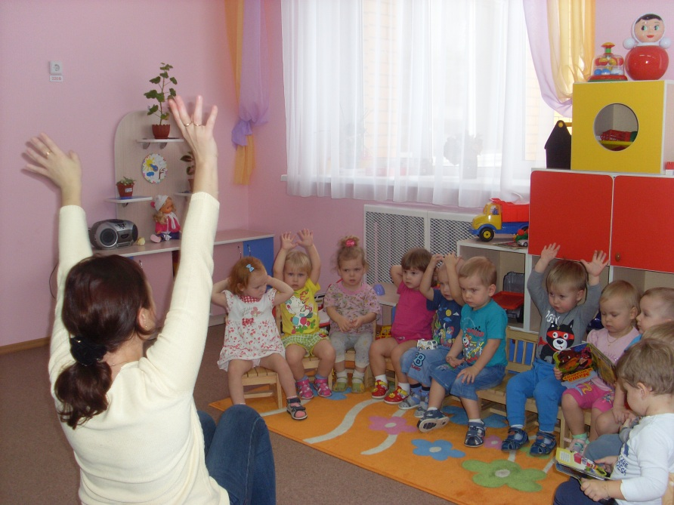
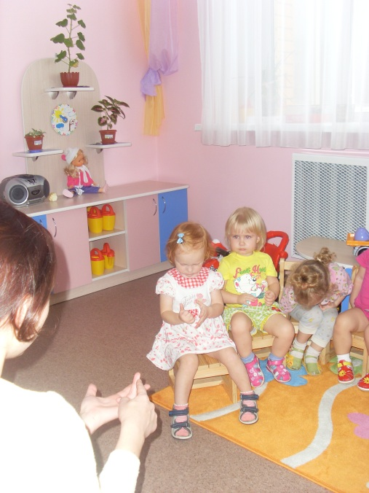
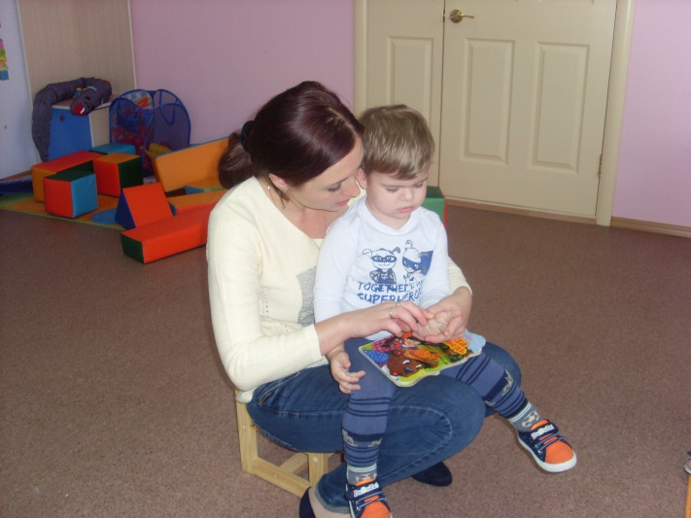
Пальчиковая гимнастика.
Гимнастика проводится с младшего возраста индивидуально либо с подгруппой ежедневно. Проводится в любой удобный отрезок времени.

Slide 13
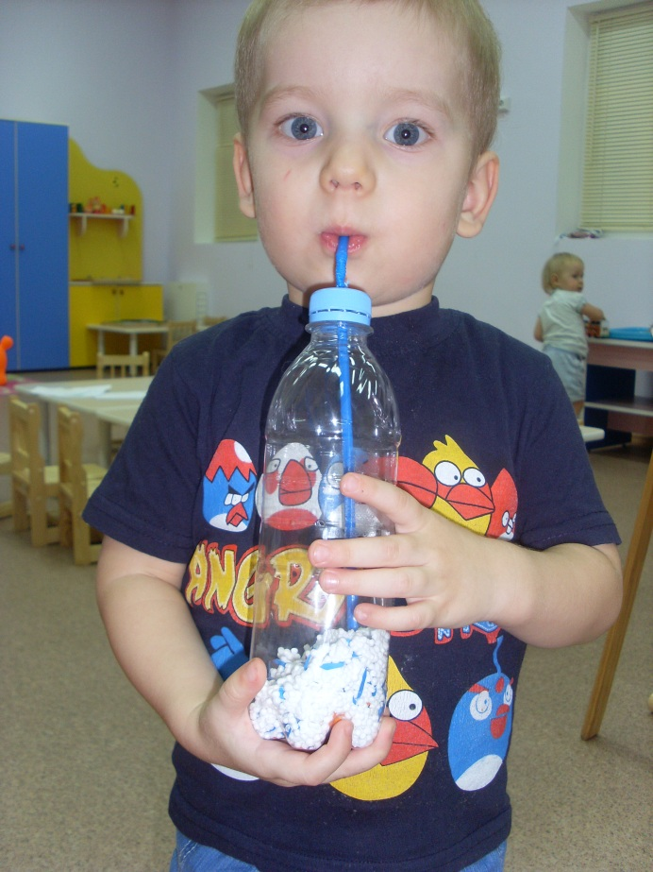
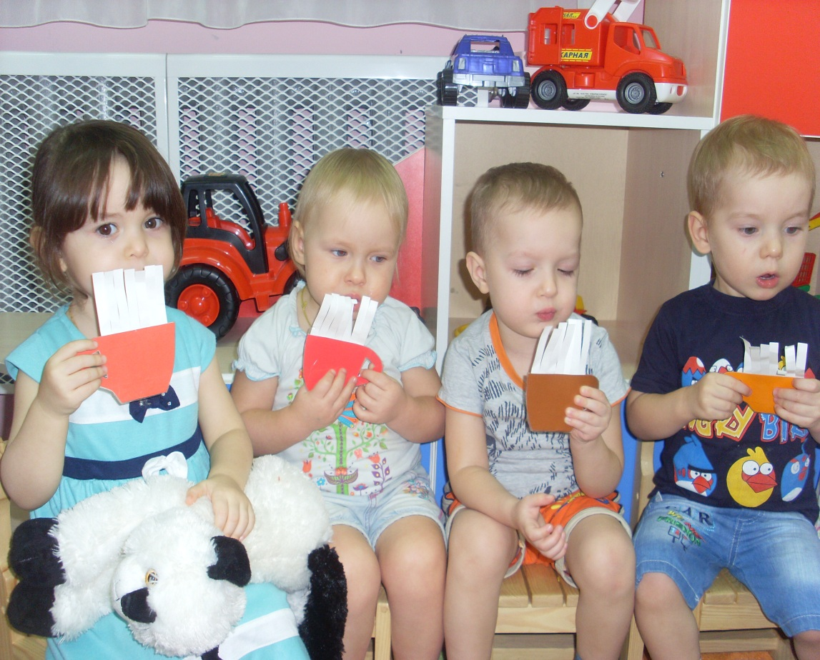
Дыхательная гимнастика.
Гимнастика рекомендуется в различных формах физкультурно-оздоровительной работы

Slide 14
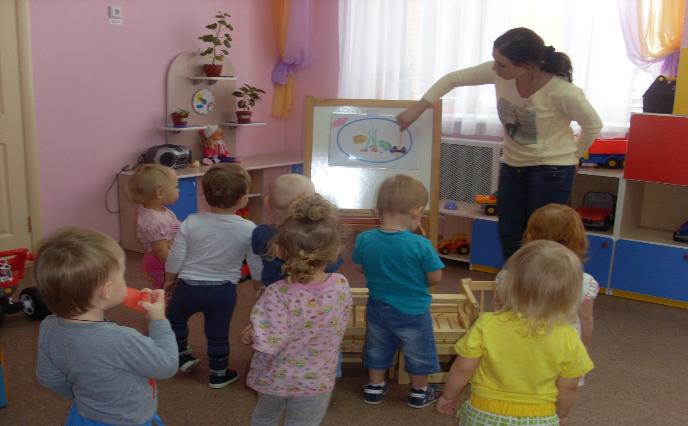
Гимнастика для глаз – ежедневно по 3-5 мин. в любое свободное время в зависимости от интенсивности зрительной нагрузки с младшего возраста. Рекомендуется использовать наглядный материал, показ педагога.

Slide 15
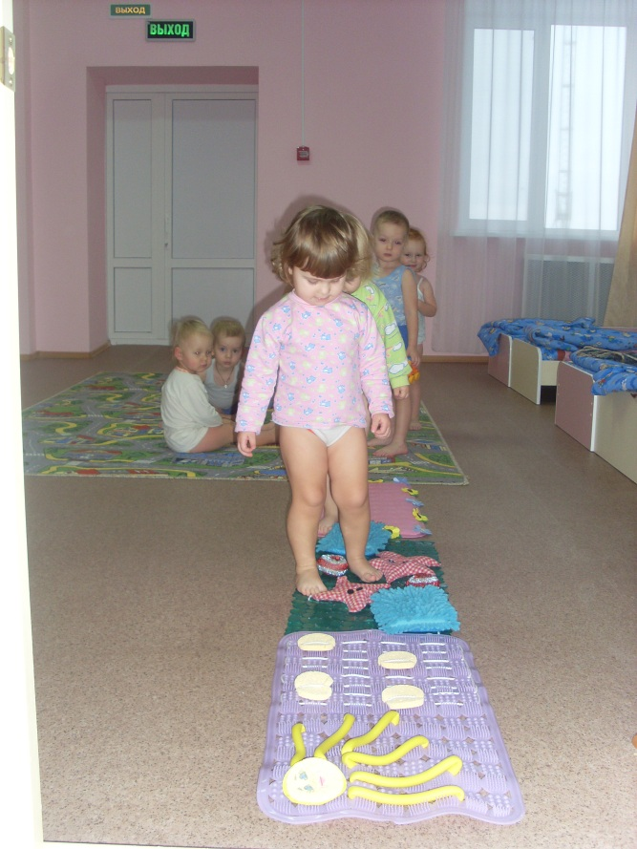
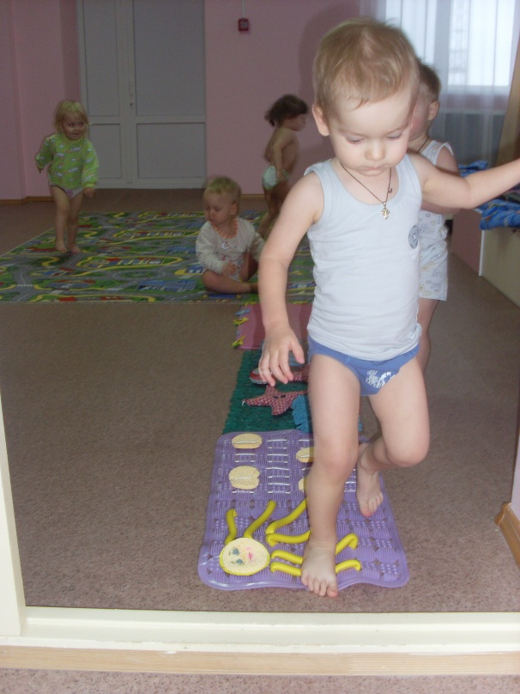
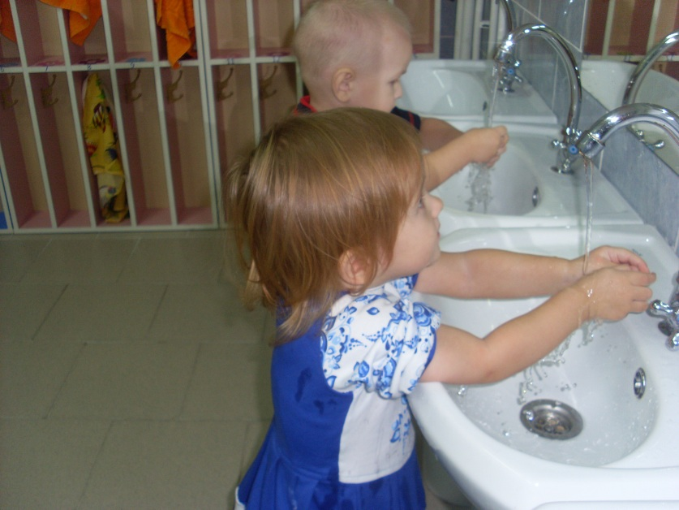
Закаливающие и оздоровительные процедуры после сна.

Slide 16
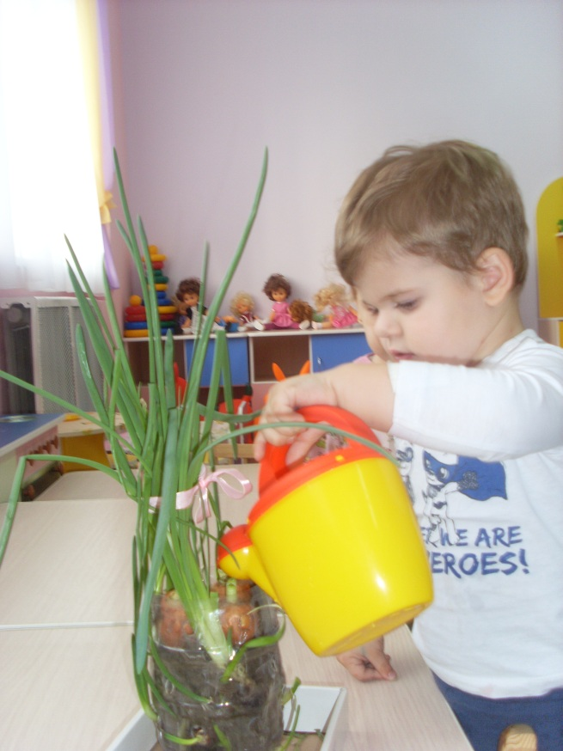
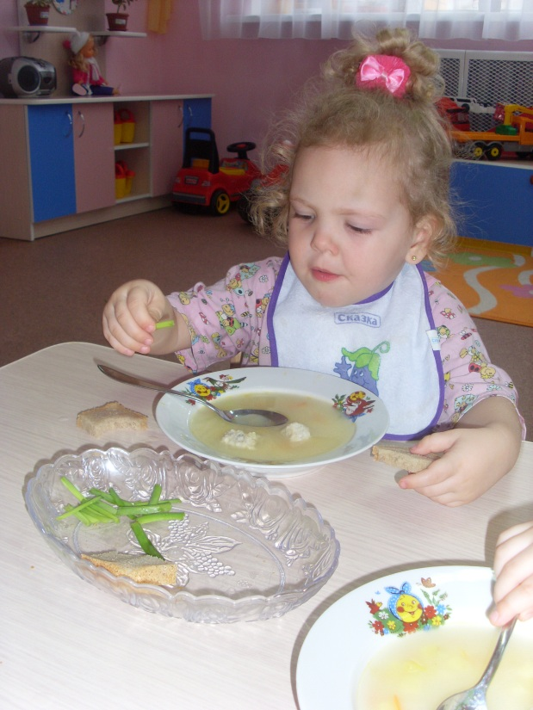
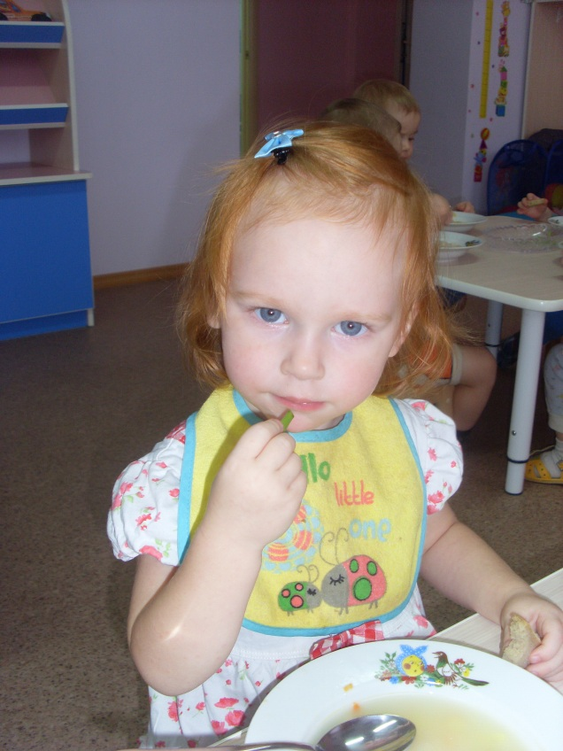
«Витамины с огорода»

Slide 17
Утренняя гимнастика, физминутки и физкультурные занятия
Все эти вышеперечисленные формы и методы приносят огромную пользу детскому организму.

Slide 18
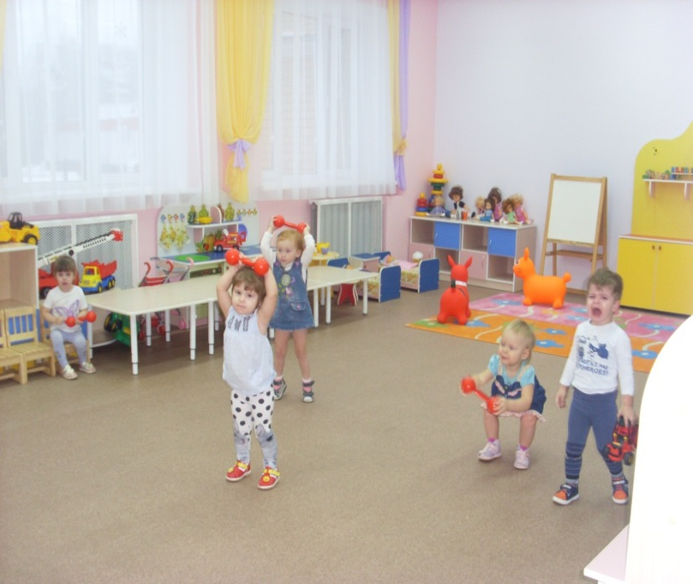
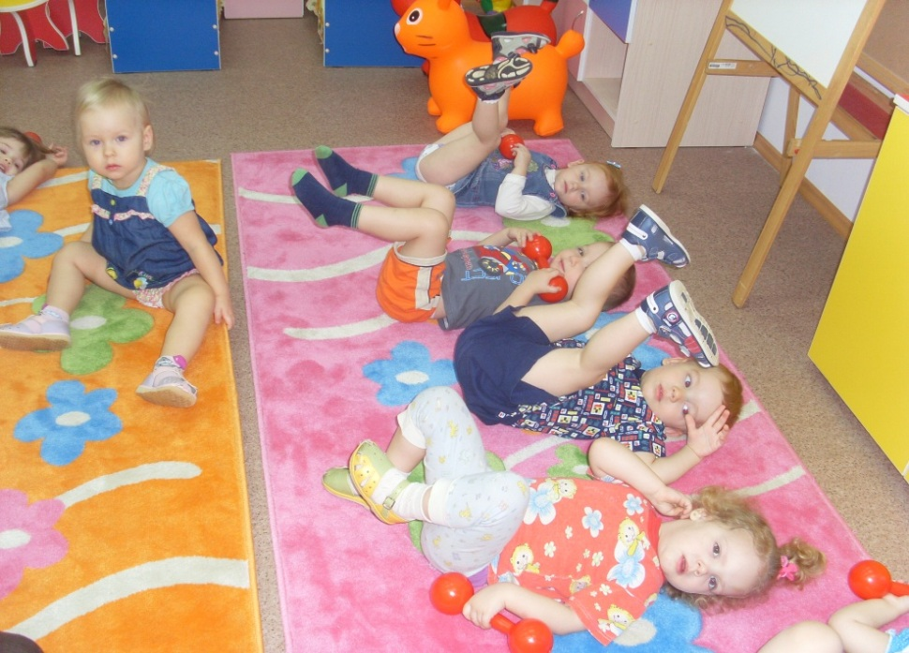
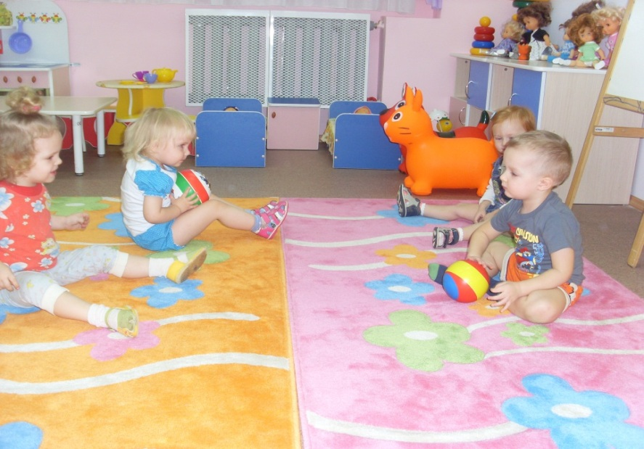
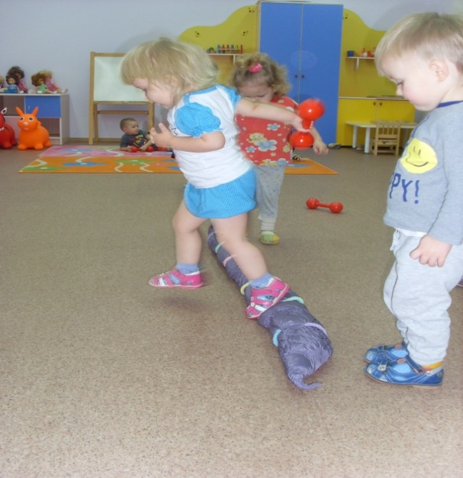

Slide 19
Образ конечного результата | Критерии оценки
Возросший интерес родителей к вопросам воспитания здорового ребенка и мотивации здорового образа жизни. | - активность родителей при участии в мероприятиях и совместной деятельности; - отзывы родителей.
Создана здоровьесберегающая и развивающая среда, | - блок нестандартного оборудования; - дорожки здоровья;
У детей воспитана привычка к аккуратности и чистоте, привиты культурно-гигиенические навыки и простейшие навыки самообслуживания. | - наблюдения за детьми.

Slide 20
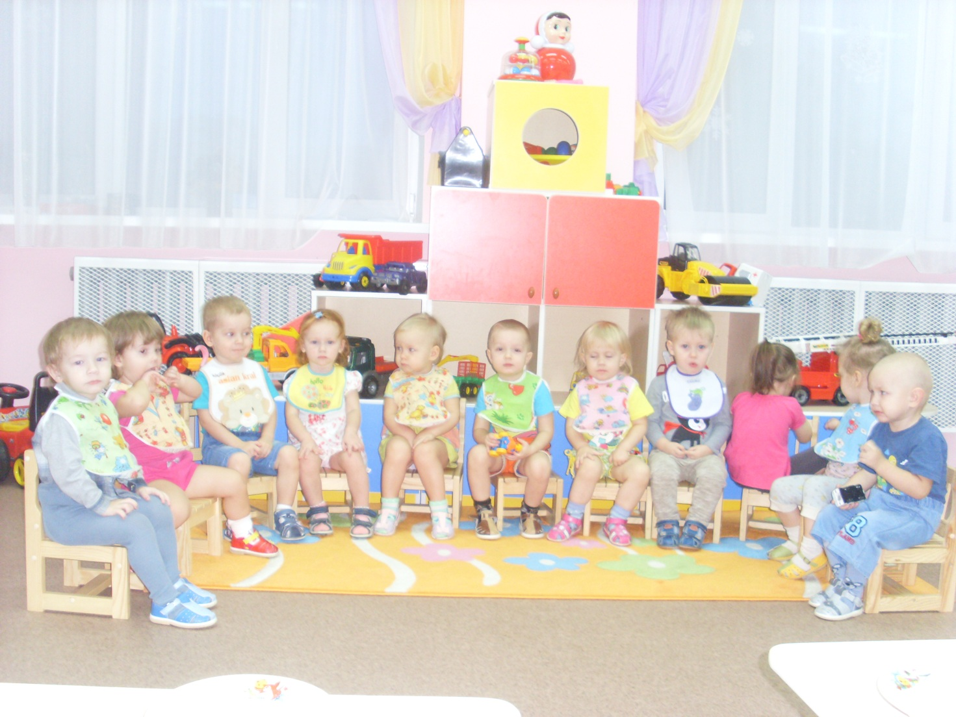
Спасибо за внимание!

